Slide 1

Kako brzo i efikasno brisati nepotrebne fotografije
Tim Grancigule

Slide 2

Upoznavanje s problemom
Veliki broj nepotrebnih fotografija
Po projektu oko 350 000 fotografija.
8% nepotrebnih
Otprilike 1 000 000 fotografija godišnje.
Cilj je pronaći efikasne načine za upravljanje tim obimom slika i optimizirati procese klasifikacije

Slide 3
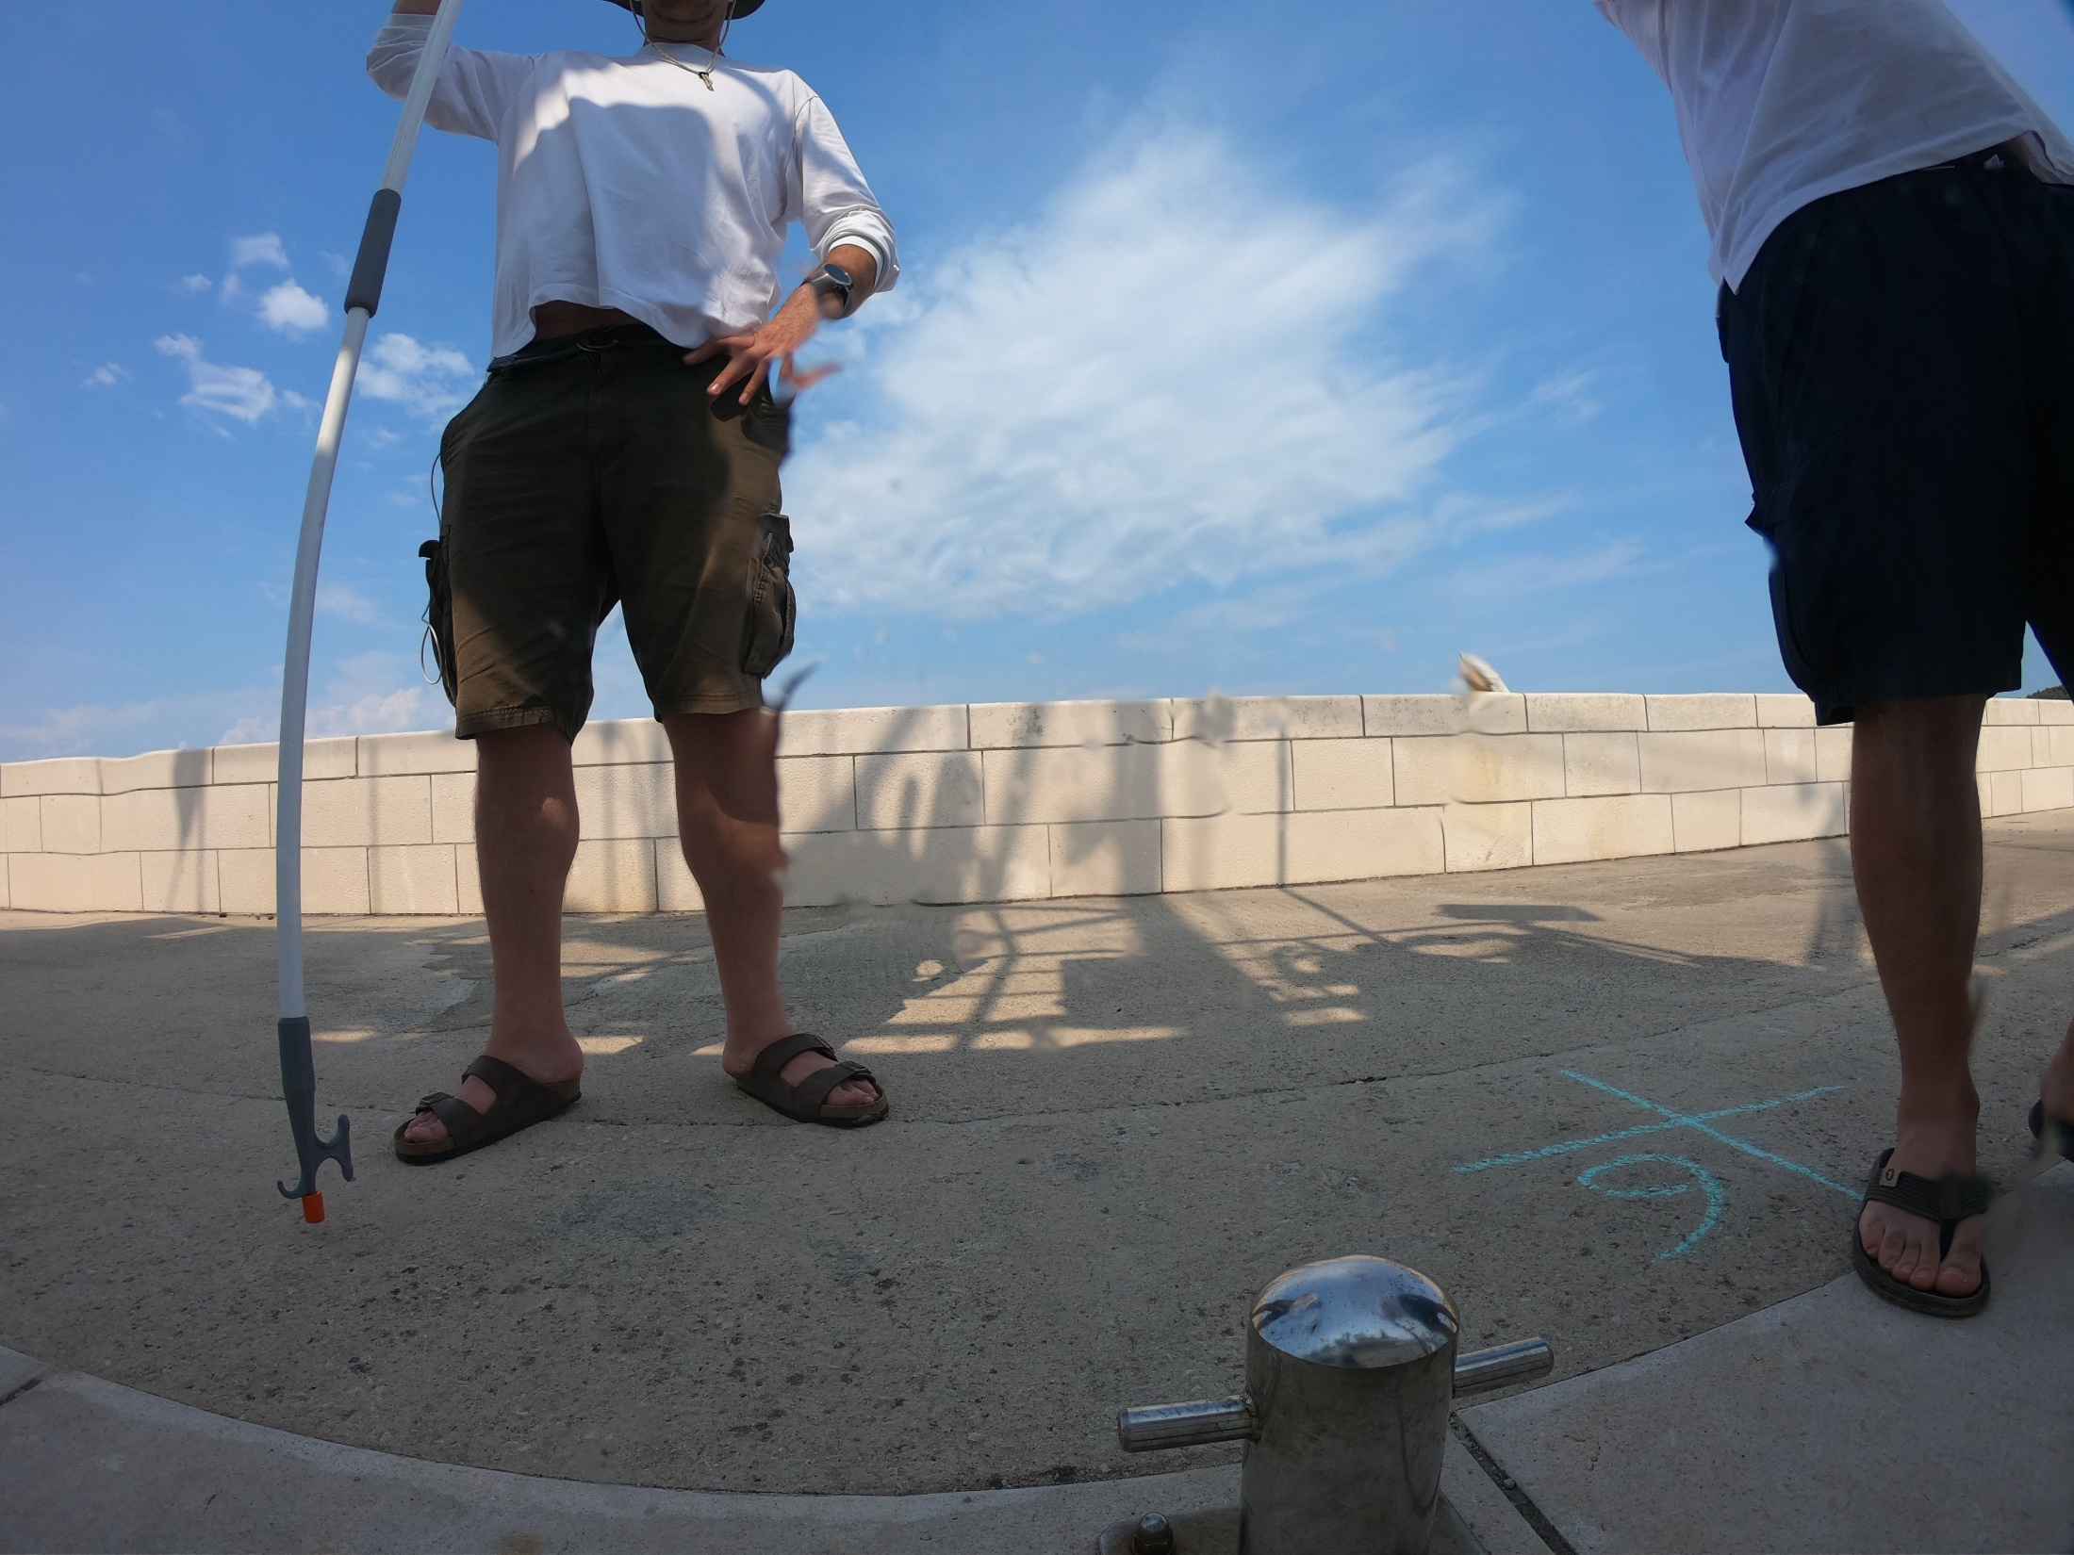
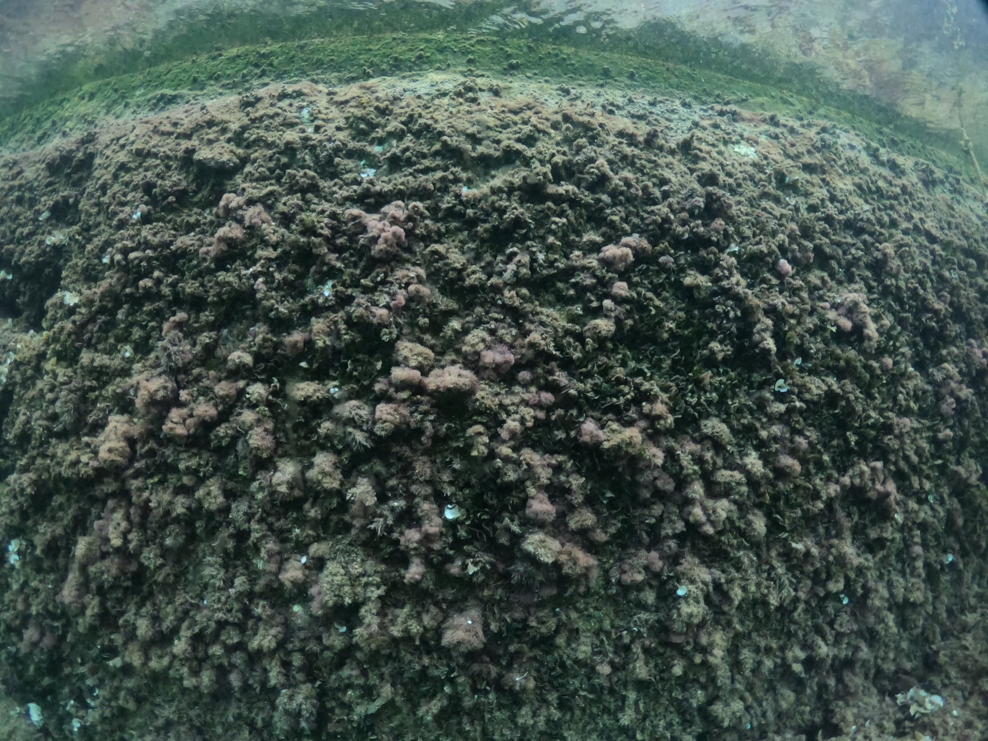
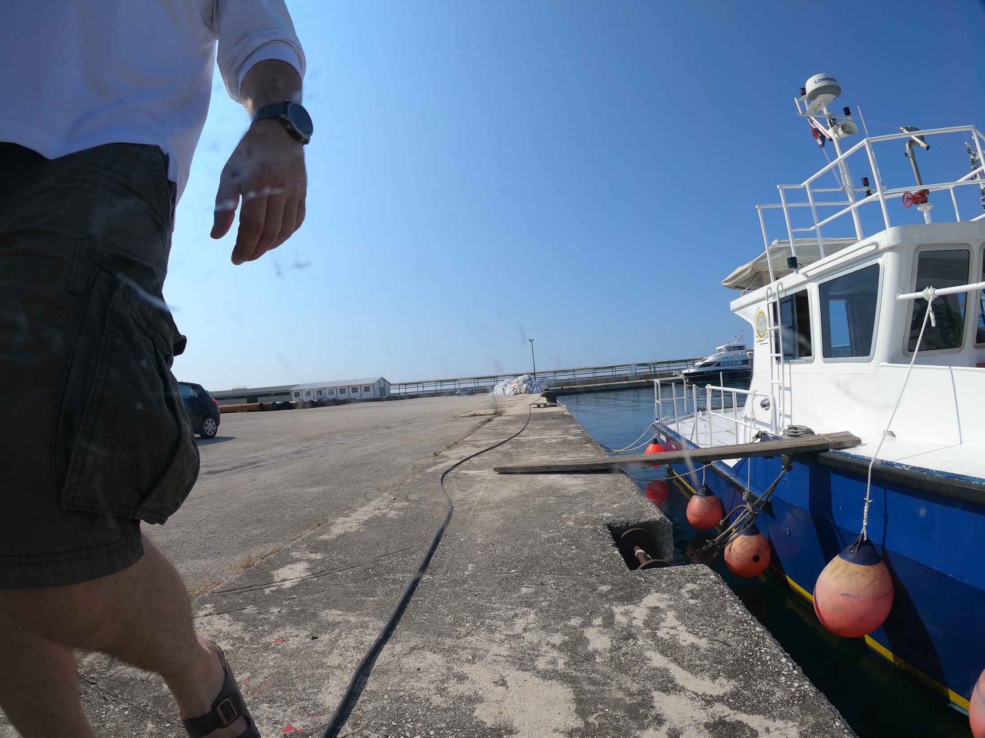
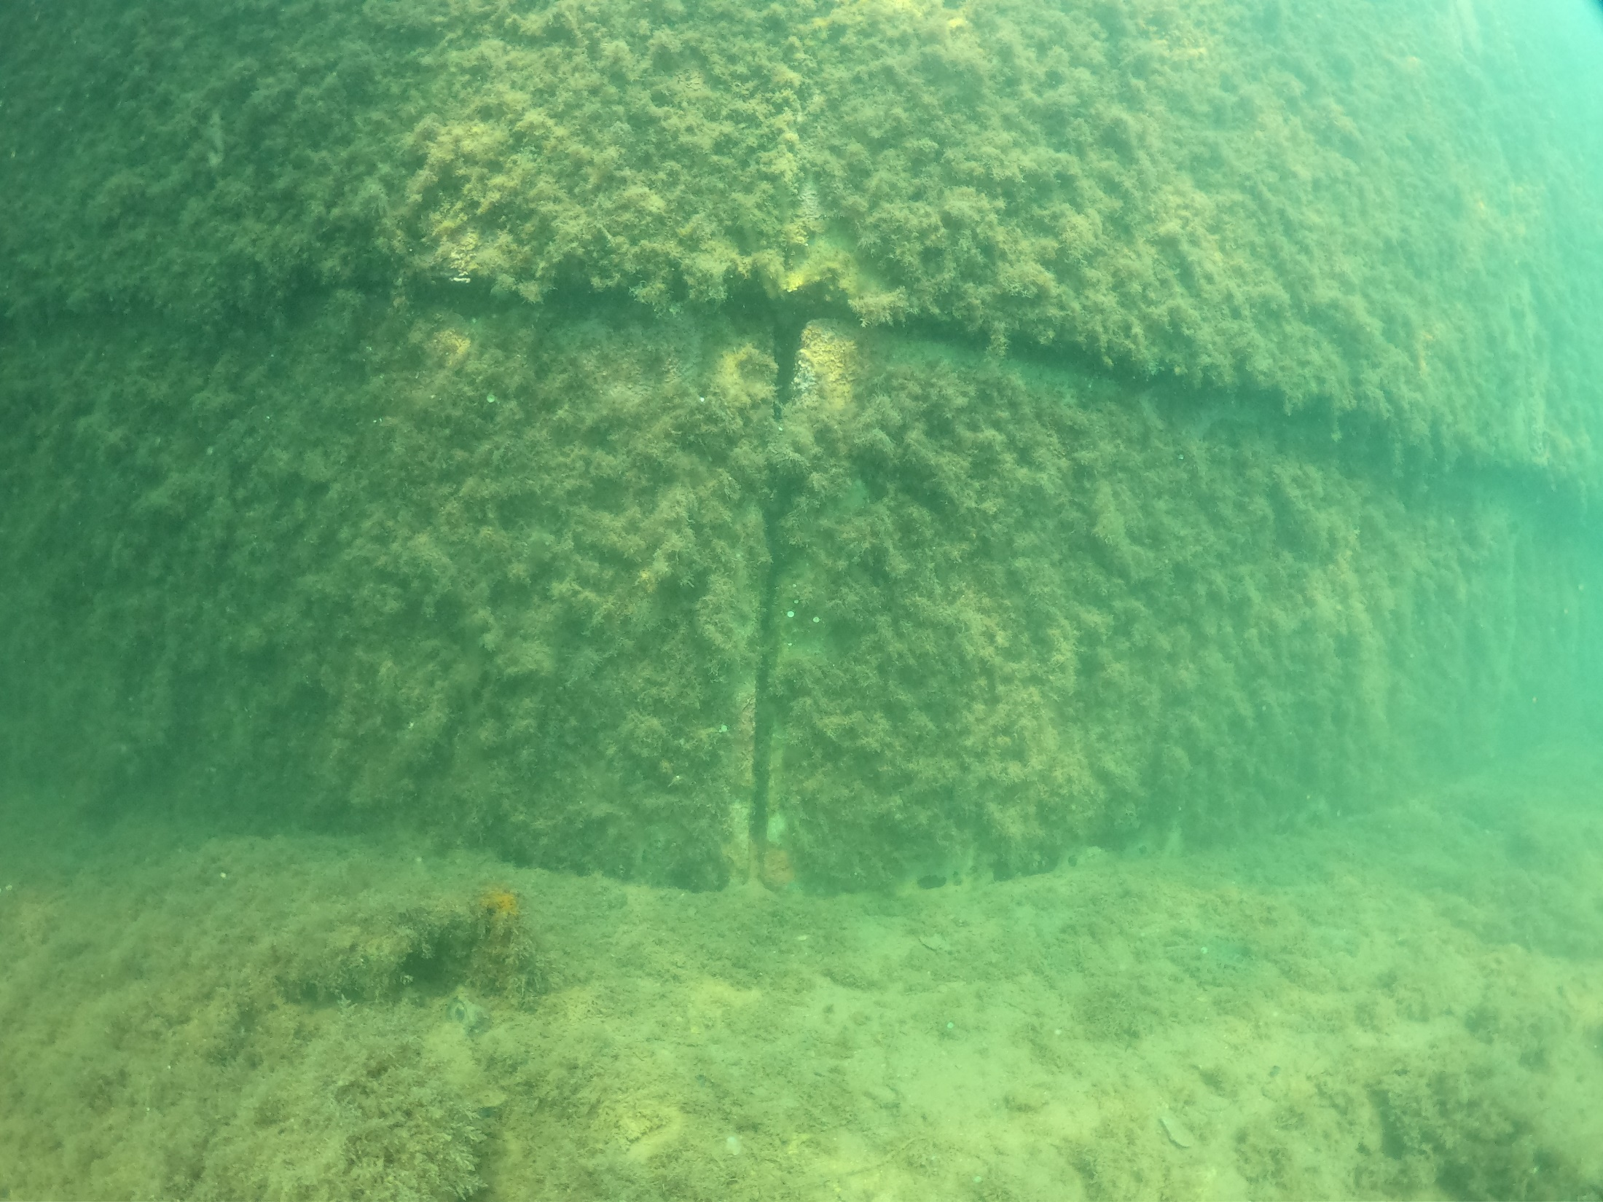
Koje slike su višak?

Slide 4

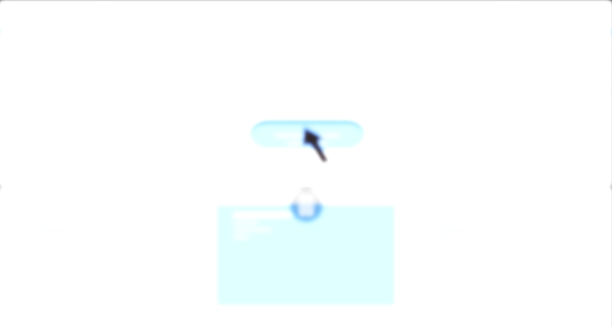
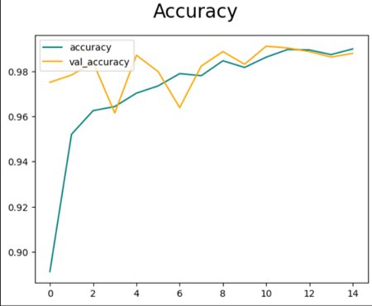
1.
Učenje modela
Naučiti računalno da raspoznaje i sortira slike kako bi skratili vrijeme potrošeno na sortiranje.
2.
Stvaranje neuronske mreže
CNN – konvolucijska neuronska mreža
3.
Skup za treniranje i testiranje
Model je treniran na 3000 dobrih i loših fotografija te testiran na drugom projektu
Ideja i realizacija
4.
Raspodjela slika u klase
Rješenja
Pomoću predikcije modela slike se sortiraju u različite klase

Slide 5


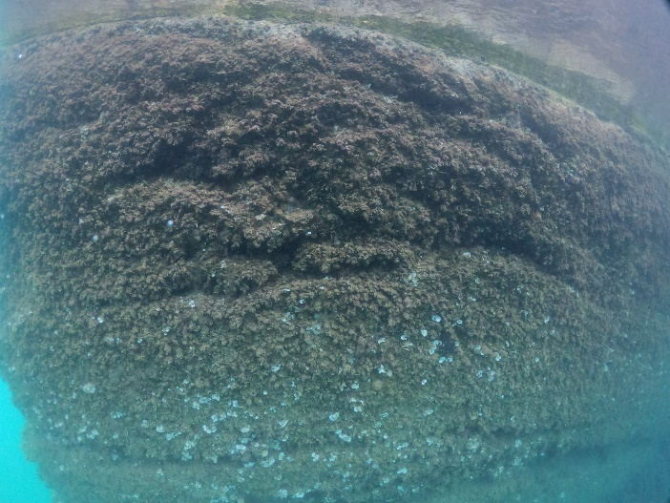
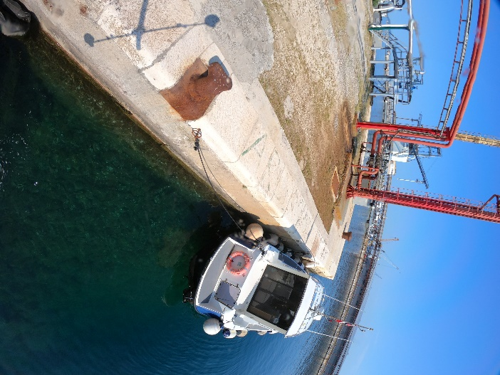
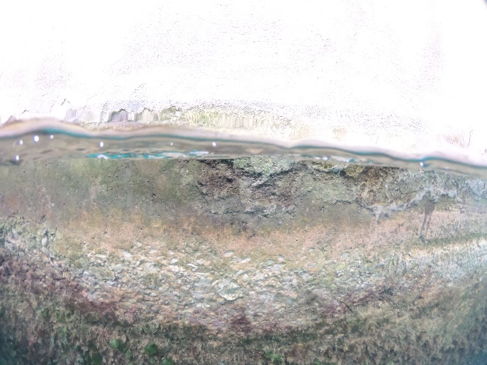
DOBRE
LOŠE
UVID
MODEL

Slide 6
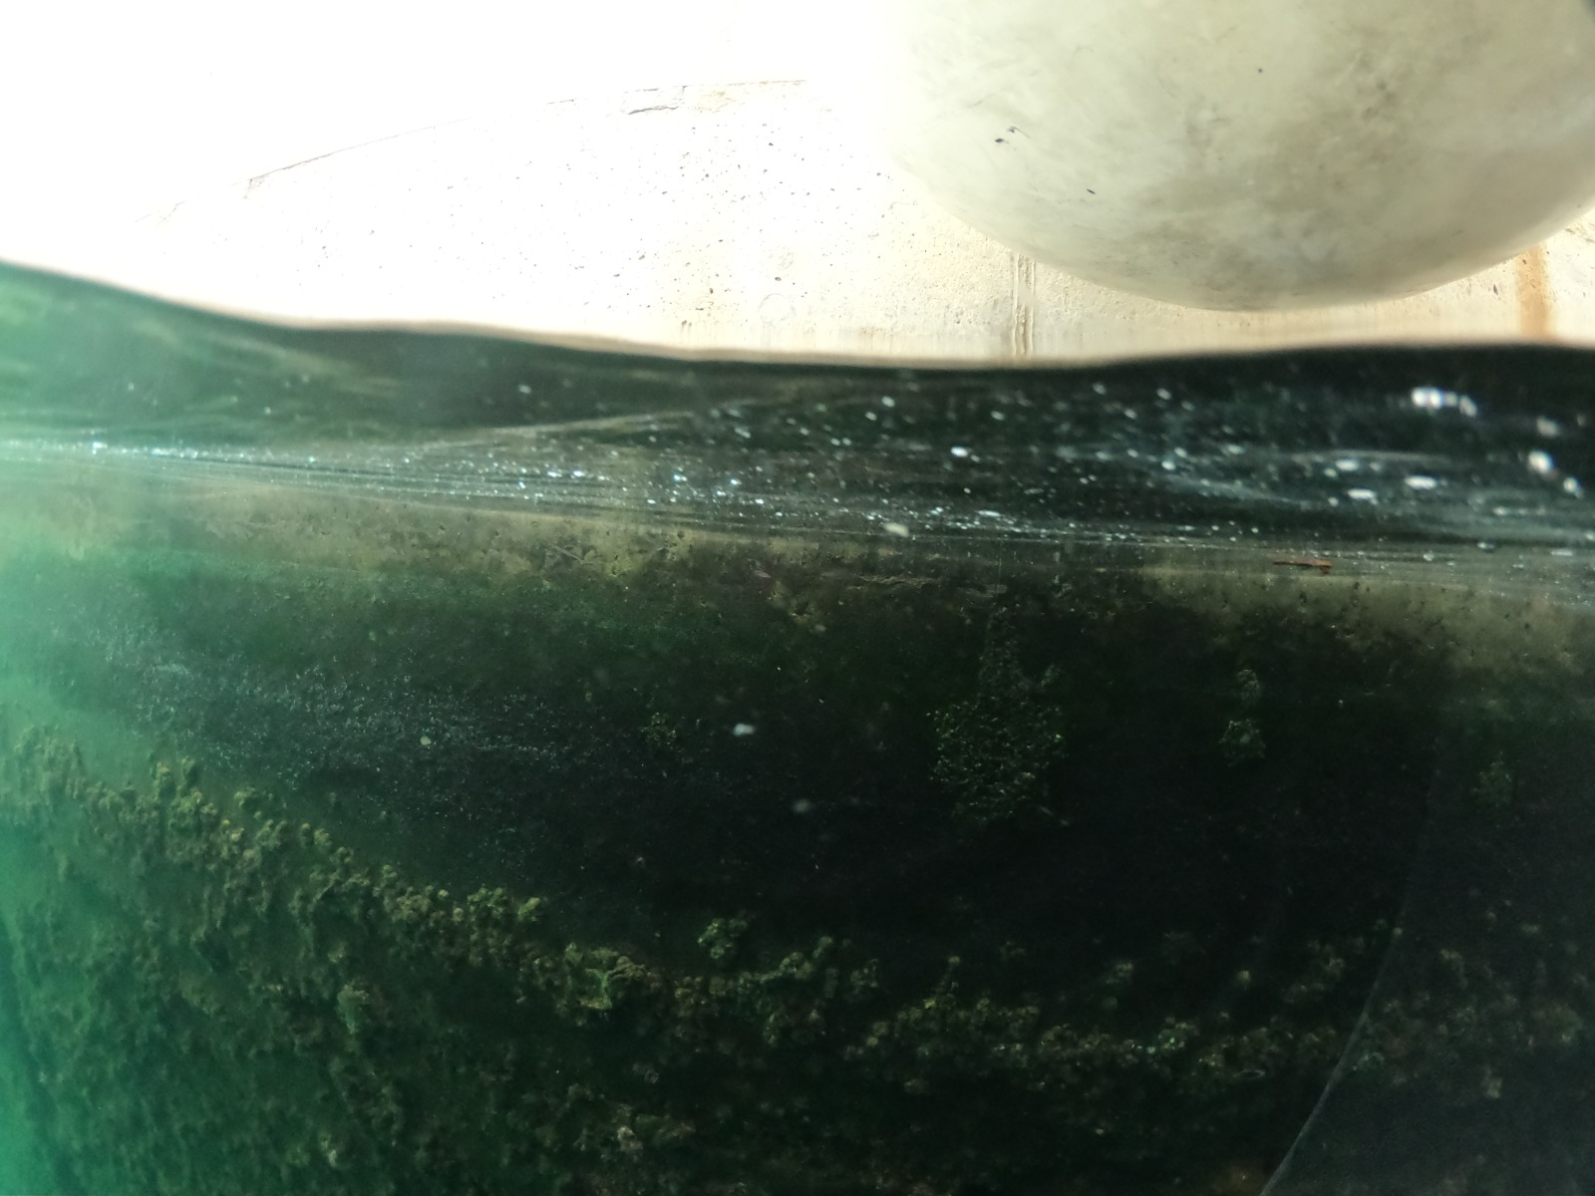
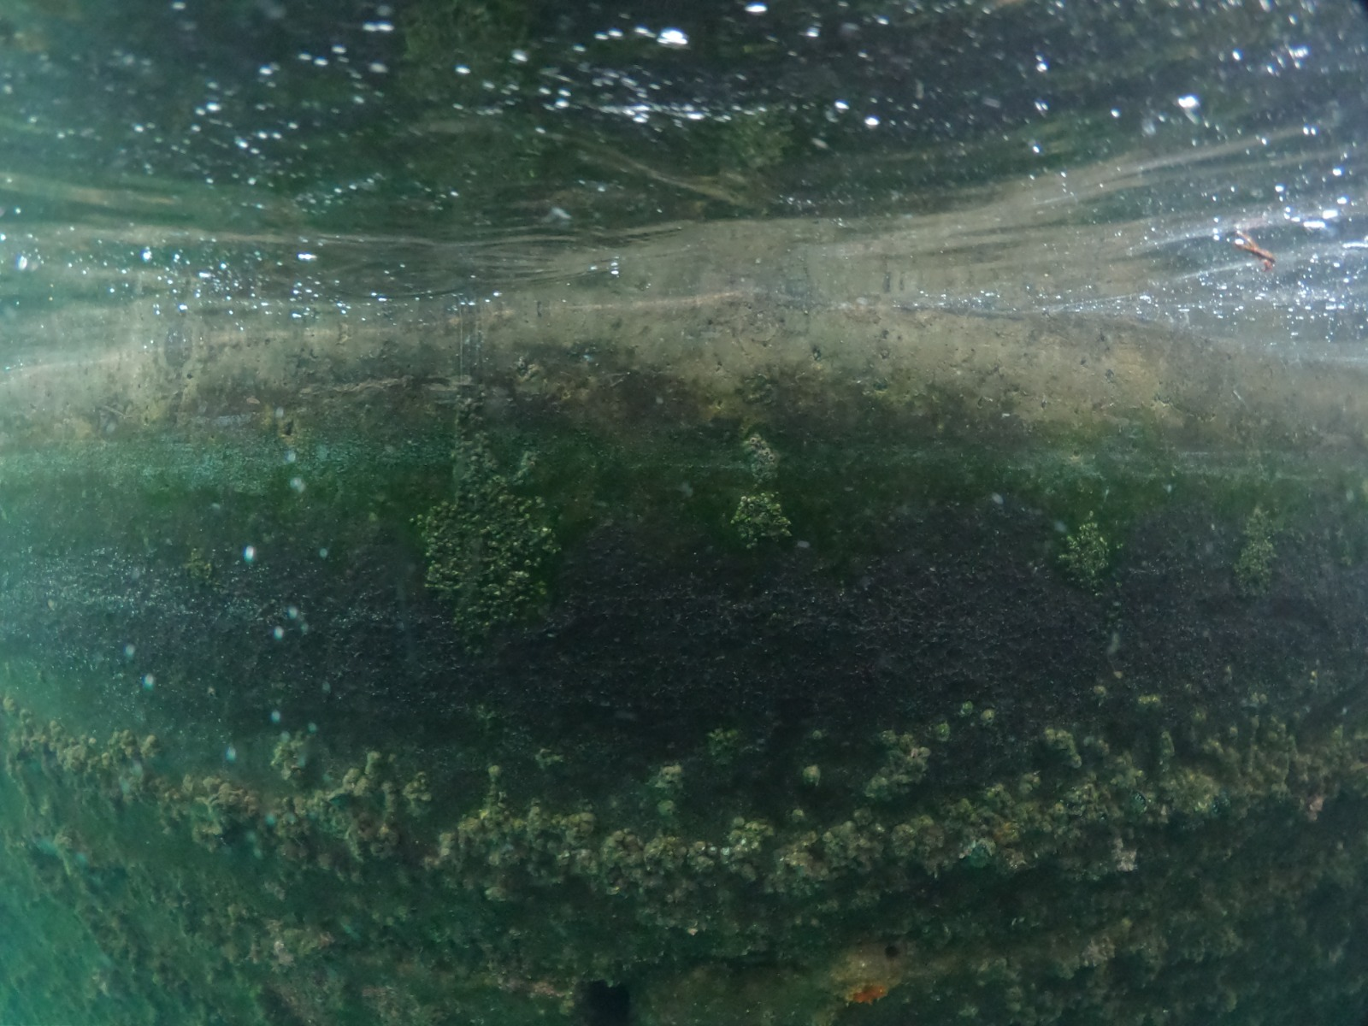
Što je model bez pogreške?
30 fotografija pogreške na skupu od 6074 slika
Pogreška od 0.49%
Premalen broj fotografija u skupu podataka kako bi ih model naučio klasificirati.
Rješiv problem s daljnjim treniranjem modela na većem skupu podataka (slika).
Više raznolikih slika u modelu znači to je kvalitetnija klasifikacija.

Slide 7


Rezultati
modela
Ukupno
6074
Pregled slika skraćen za 85%
25 radnih dana → 3 radna dana
4465
722
887
Dobre
Loše
Uvid

Slide 8
Daljnji razvoj rješenja
Korištenje jačih resursa kako bi trenirali slike veće rezolucije sa više detalja i kvalitete.
Poboljšanje modela sa slikama prošlih, a i budućih projekta kako bi dobili bolji i univerzalniji model

Slide 9
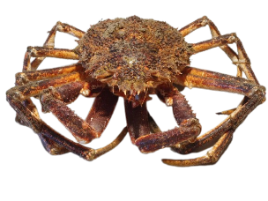
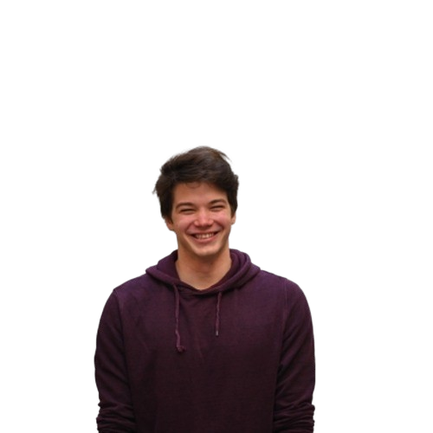
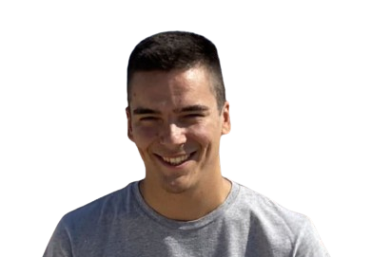

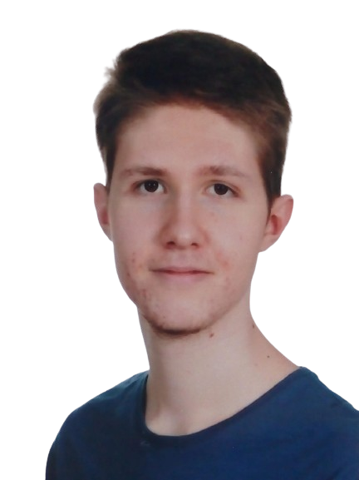
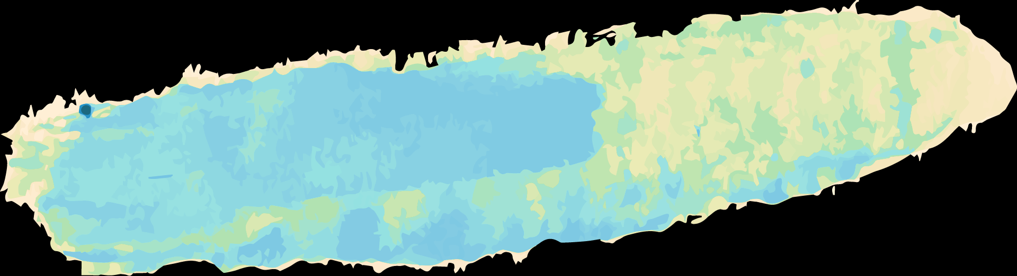
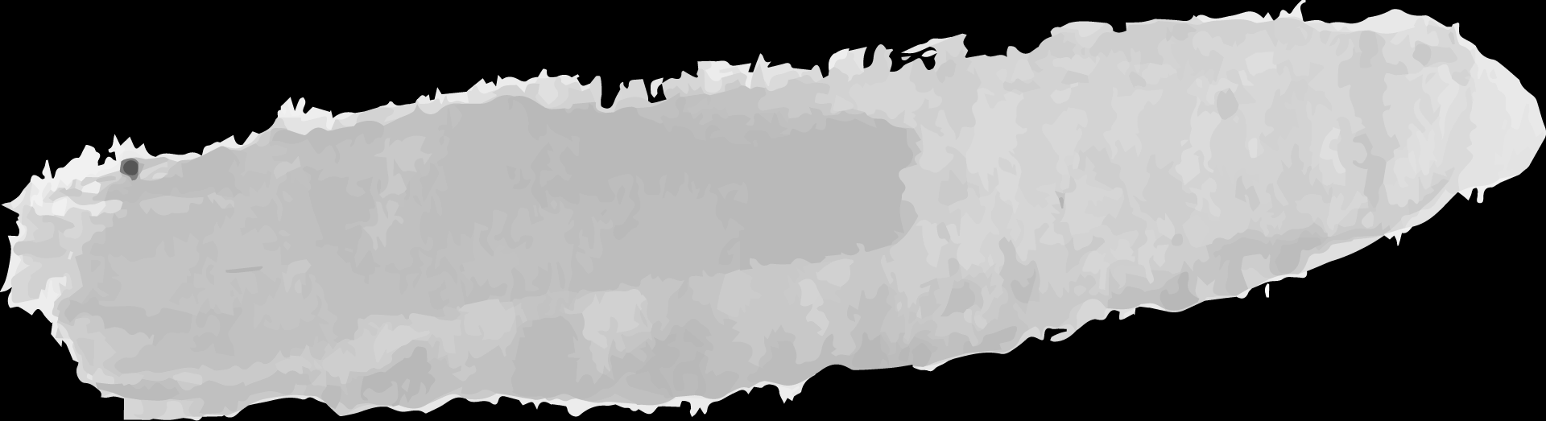
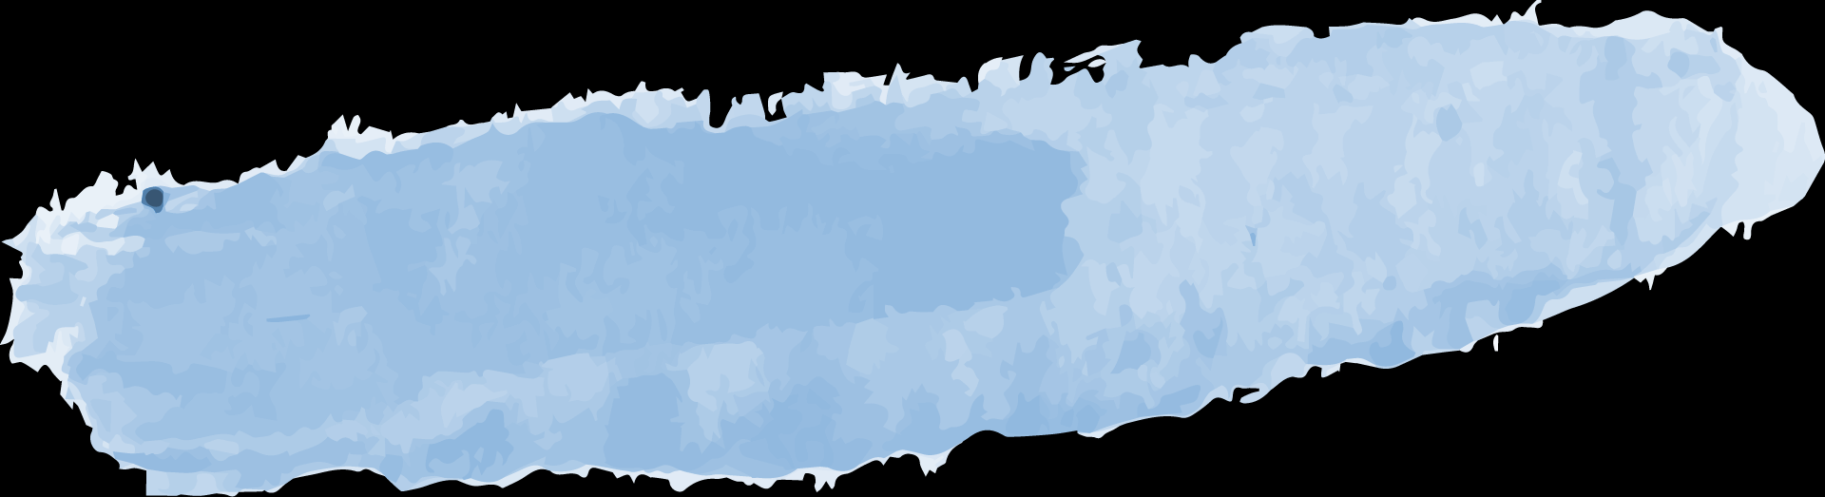



Hvala Vam na pažnji!
Ivan Vrsalović
Rene Frlan
Bruno Frančišković
vrsalovic.ivan@gmail.com
Ivan Vrsalović
+385 91 1449 595
frlan. rene@gmail.com
Rene Frlan
+385 95 5302 357
Jakov Mrak
bruno.franciskovic@gmail.com
Bruno Frančišković
+385 91 5204 698
jakov.mrak@gmail.com
+385 91 6034 004

